Slide 1
1
VSTUPNÍ ANALÝZY A
PRŮZKUM CÍLOVÝCH SKUPIN
Projekt HC 198/10
Sledování krátkodobých trendů v poptávce po pracovní síle

Slide 2
2
REALIZOVANÉ AKTIVITY
ANALÝZA ZAHRANIČNÍCH PŘÍSTUPŮ K MONITORINGU VPM A PŘEDVÍDÁNÍ KRÁTKODOBÝCH TRENDŮ
HLOUBKOVÉ ROZHOVORY A KONZULTACE S EXPERTY
DOTAZNÍKOVÉ ŠETŘENÍ ZAMĚSTNAVATELŮ, ÚP A AGENTUR PRÁCE

Slide 3
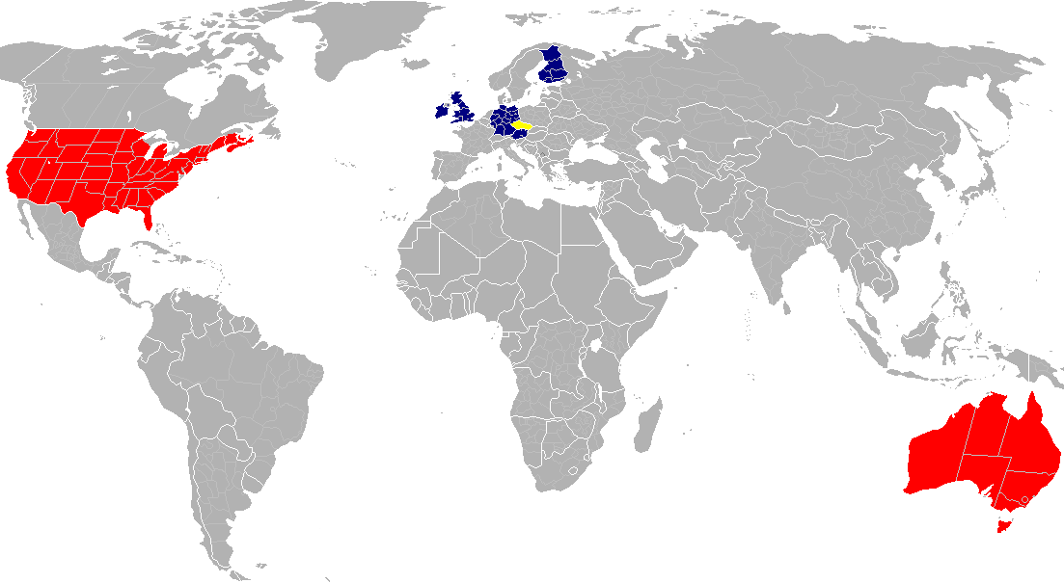
3
Zahraniční přístupy

Slide 4
4
Zahraniční přístupy
Vstupní analýza 7 zemí:
Austrálie, Finsko, Irsko, Německo, Rakousko, USA, Velká Británie
Podrobná analýza:
Austrálie a USA
Hlavní důvody:
Rozvinutost systémů, dostupnost informací, praktické aplikace
Hlavní zjištění:
Monitoring VPM důležitou součástí IS o trhu práce
Nabídka VPM služeb zaměstnanosti propojená s informacemi
soukromých portálů
Často propojen se systémem předvídání kvalifikačních potřeb a s
oblastí kariérového poradenství
Šetření zaměstnavatelů významným podpůrným nástrojem
monitoringu

Slide 5
5
Hloubkové rozhovory a konzultace

Slide 6
6
Hloubkové rozhovory a konzultace
10 expertů z MPSV a soukromé sféry
(MPSV, LMC (jobs.cz/prace.cz), Manpower, Asociace poskytovatelů personálních služeb, SPrace.cz, Džob.cz, Agentka.cz)
Hlavní výstupy:
Analýza silných a slabých stránek jednotlivých zdrojů informací o
VPM
Hodnocení vlivu recese na postupy zaměstnavatelů při hledání
pracovníků
Analýza dalších trendů trhu práce, ovlivňujících nabídku VPM
Doporučení ohledně podoby dotazníku pro šetření cílových
skupin
Získání partnerů ze soukromého sektoru pro výzkum monitoringu
VPM (LMC, Agentka.cz)

Slide 7

7
Dotazníková šetření

Slide 8
8
Dotazníková šetření
 | Zaměstnavatelé | Agentury práce | Úřady práce
Osloveno | Pravděpodobnostní výběr z databáze Albertina Pravděpodobnost výběru se zvyšovala dle velikosti podniku (1715) | Všechny z databáze MPSV s uvedeným e-mailem (1257) Spolupráce s APPS | Všechny (87)
Vyplněno | 283 (18 %) | 91 (8 %) | 66 (76 %)
Forma | Online | Online | E-mail (Excel)
Notes:
(1) formy hledání zaměstnanců a zveřejňování volných pracovních míst, (2) spolupráci podniků, agentur práce a úřadů práce, (3) zájem o informace o budoucích krátkodobých trendech na trhu práce a ochotu informačně přispívat k jejich sledování, (4) současnou praxi úřadů práce v oblasti monitoringu zaměstnavatelů

Slide 9
9
Nahlašování VPM na úřady práce
Jaký podíl pracovních míst zaměstnavatelé hledají bez pomoci úřadů práce? (%)

Slide 10
10
Jak podniky vyhledávají pracovníky?
Výrazné odlišnosti podle profese.
Nejčastější osobní doporučení (60-70 %) a webové stránky firem (50 – 60 %) – obtížně zachytitelné, ale kombinovány s dalšími způsoby.
Úřady práce dobře pokrývají nabídky VPM pro dělnické profese (74% zaměstnavatelů) a relativně dobře pro technické a administrativní (57%).
Internetové portály pokrývají hlavně odborníky (43 %) a technické a administrativní pracovníky (37 %).
Vedoucí pracovníci vyhledáváni nejčastěji přes personální agenturu (41 %).
Tisk není masový, přesto jej používá přes 40 % zaměstnavatelů.
Pro monitoring komplexní nabídky VPM je nutné zdroje kombinovat a odstraňovat duplicity mezi nimi.
Notes:
% jsou procenta zaměstnavatelů používajících, je třeba brát v úvahu počty jednotlivých profesí

Slide 11
11
Zájem o informace o krátkodobých trendech v poptávce
Vysoký mezi všemi skupinami.
Největší zájem o kvalifikační a profesní členění (80 %).
Velký význam také odvětvové a krajské hledisko (70%).
Rozlišení krátkodobých a dlouhodobých trendů (75 % úřady práce, 58 % zaměstnavatelé).
Ochota přispívat do systému monitoringu informacemi nad rámec současných zjišťování ale není tak vysoká – zaměstnavatelé i personální agentury jsou již zatíženy současnými zjišťováními.
Je třeba využívat existujících zdrojů informací a přímým dotazováním pouze doplňovat informace, které nelze zjistit jinak.
Notes:
% jsou procenta zaměstnavatelů používajících, je třeba brát v úvahu počty jednotlivých profesí

Slide 12
12
Děkujeme za pozornost.
Hana Žáčková Jiří Braňka
zackova@nvf.cz branka@nvf.cz
Notes:
% jsou procenta zaměstnavatelů používajících, je třeba brát v úvahu počty jednotlivých profesí

